Slide 1
Διαγωνισμός Θετικού/Δημιουργικού Περιεχομένου στο Διαδίκτυο
Μάθημα –Πληροφορική
Γυμνάσιο Παπαγιάννη Φλώρινας
-Έτος 2018

Slide 2
ΚΑΚΟΠΟΙΗΣΗ ΠΑΙΔΙΩΝ ΣΤΟ ΔΙΑΔΙΚΤΥΟ

Slide 3
Τι είναι η κακοποίηση?

Slide 6
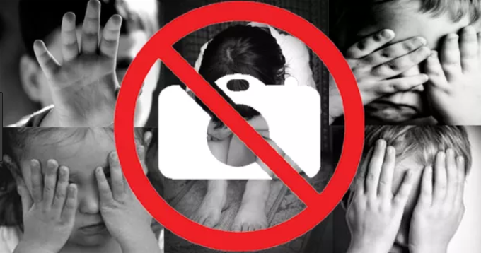

Slide 7
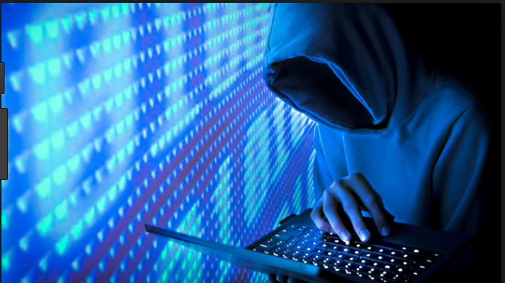

Slide 8
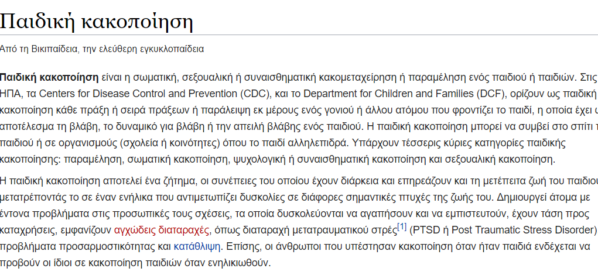
Λίγες πληροφορίες για την κακοποίηση των παιδιών στο διαδίκτυο

Slide 9
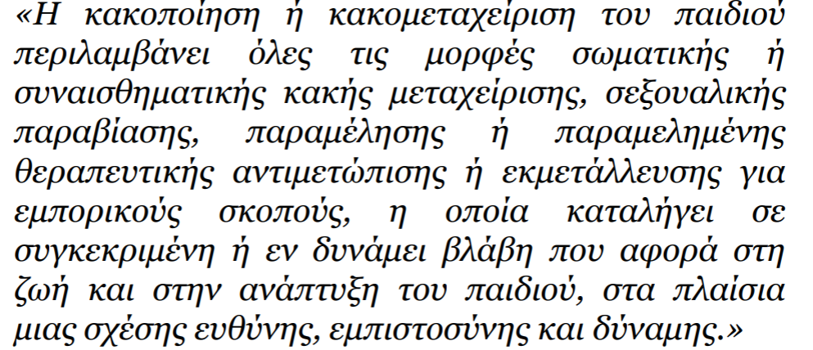

Slide 10
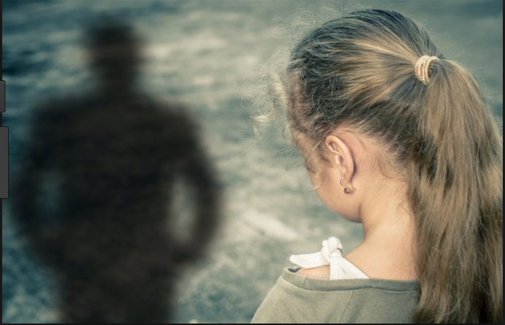

Slide 11
Οι μαθήτριες Ζεπάι Αντελίνα ,Μαύρου Έλσα
Υπεύθυνη καθηγήτρια Δράγου Ευαγγελία

Slide 12
Τέλος

